Slide 1

Мектеп
Жанындағы
лагерді жоспарлау
Астана 2025 ж.

Slide 2
Планирование
пришкольного лагеря
Астана 2025 г.

Slide 3

Мақсаты:
• балалардың өзін-өзі жүзеге асыру, бастамашылық және өзіндік белсенділік қабілеттерін дамыту үшін демалысты, спортты, еңбекті және шығармашылықты орынды үйлестіру үшін жағдай жасау;

Slide 4
Цели:
создать условия для разумного сочетания отдыха, спорта, труда и творчества для развития у детей способностей по самореализации, инициативы и самодеятельности

Slide 5
Тапсырмалар:
■ баланың бойында патриоттық сезімді, өз отбасына, туған жерге, туған жерге деген сүйіспеншілік пен сүйіспеншілікті дамыту үшін жағдай жасау, балалардың қазіргі қоғам өмірінің қатысушылары ретінде сезіну мүмкіндігін қамтамасыз ету;
■ дене шынықтырумен және спортпен жүйелі түрде айналысуға қызығушылықты ояту, өз денсаулығын жақсарту қажеттілігін дамыту;
■ балалардың интеллектуалдық және танымдық қабілеттерін, қарым-қатынасын, қолданбалы дағдыларын және дербестігін дамыту;
■ балалардың іс-әрекетін ұйымдастырудың әртүрлі нысандары арқылы балалардың жол-көлік жарақаттарының және басқа да қауіпті жағдайлардың алдын алу;

Slide 6
Задачи:
■ создание условий для развития у ребенка патриотических чувств, любви и привязанности к своей семье, дому, родине, предоставление детям возможности почувствовать себя участником жизни современного социума;
■ привитие интереса к регулярным занятиям физической культурой и спортом, формирование потребности в укреплении собственного здоровья;
■ развитие интеллектуальных и познавательных способностей детей, коммуникативные, прикладные умения и самостоятельность;
■ предупреждение детского дорожно- транспортного травматизма и других опасных ситуаций через разнообразные формы организации детской деятельности;

Slide 7
Күтілетін нәтиже:
балалардың жеке басын жан-жақты ашу және дамыту;
физикалық және психологиялық стрессті жеңілдету,
ойын арқылы боялған жаңа білім, білік, дағдыларды меңгеру.

Slide 8
Ожидаемый результат:
всестороннее раскрытие и развитие личности детей,
снятие физической и психологической перегрузки,
получения новых окрашенных игрой знаний, умений и навыков.

Slide 9
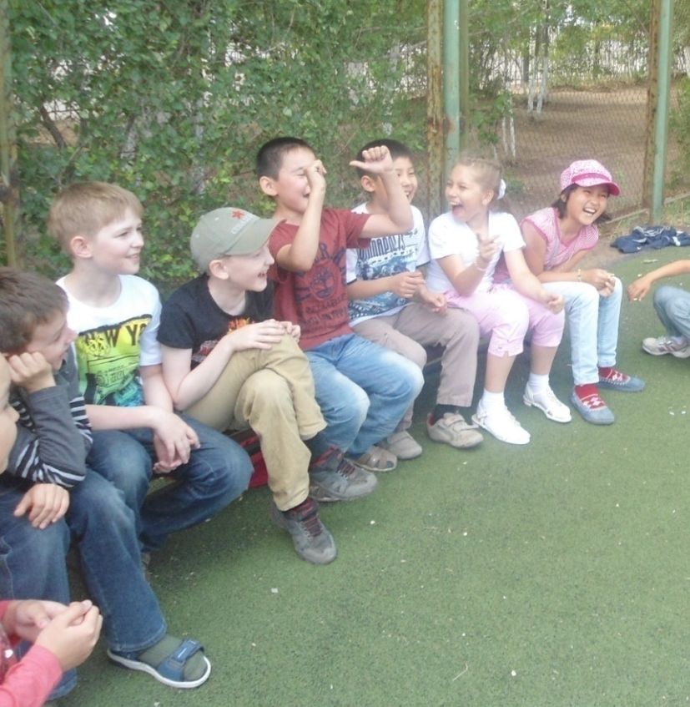
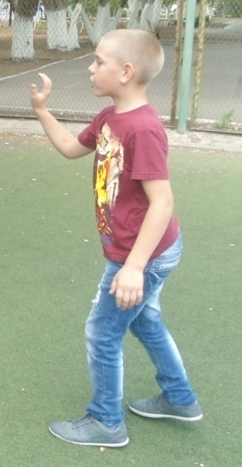
Ұран:
Өзара көмек,
тәртіп,
көңілді,
достық
спорт.

Slide 10
Девиз:
Взаимопомощь,
дисциплина,
веселье,
дружба
спорт.

Slide 11
  2 кезең
16.06 – 27.06
  1 кезең
2.06 – 13.06
Смены лагеря
Смены лагеря

Slide 12





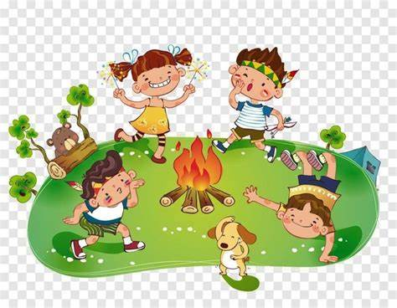




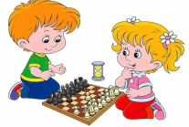





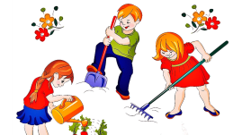
Л Е Т Н И Й Л А Г Е Р Ь
Д о с т ы к
ДЕНЬ
ДЕНЬ
Д е н ь знакомств
Д е н ь спорта
ДЕНЬ
ДЕНЬ
День патриотизма
Д е н ь м у з ы к и
ДЕНЬ
ДЕНЬ
День сказок
День театра
ДЕНЬ
ДЕНЬ
День наоборот
День детских игр
9 ДЕНЬ
10 ДЕНЬ
День труда
День экскурсий

Slide 13

Ж А З ҒЫ Л А Г Е Р Ь
Д о с т ы қ
ДЕНЬ
ДЕНЬ
Д е н ь знакомств
Д е н ь спорта
ДЕНЬ
ДЕНЬ
День патриотизма
Д е н ь м у з ы к и
ДЕНЬ
ДЕНЬ
День сказок
День театра
ДЕНЬ
ДЕНЬ
День наоборот
День детских игр
9 ДЕНЬ
10 ДЕНЬ
День труда
День экскурсий

